Slide 1
«Поэтом можешь ты не быть, но гражданином быть обязан» (Н.А.Некрасов)

Slide 2
Родина – Отчизна - Отечество
Родина – родной, родители, родимый, родиться, родня, родовитый

Slide 3
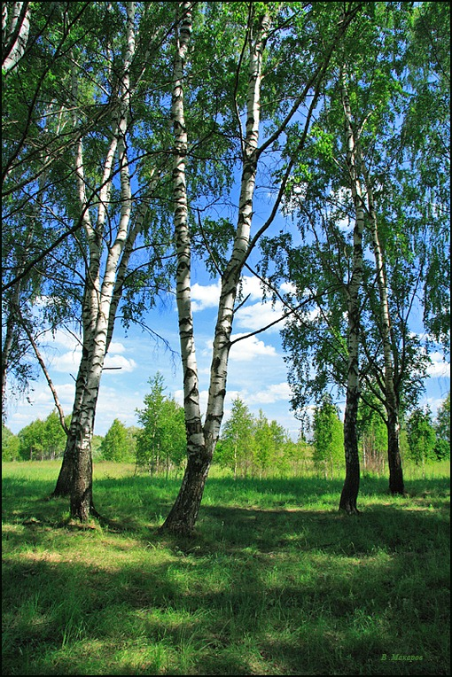
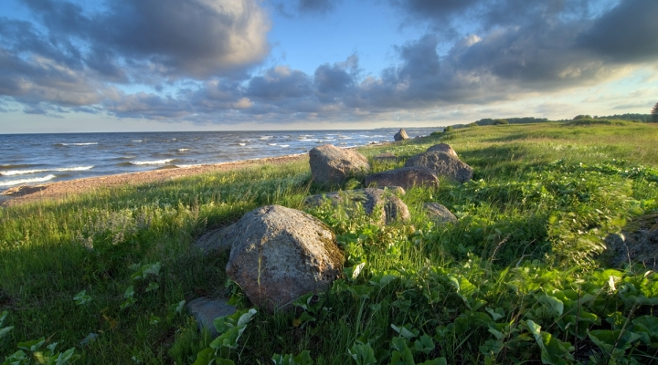
Россия - Родина моя.

Slide 4
Откуда начинается Родина? С Курил? С Камчатки? Или с Командор? О чем грустят глаза её степные? Над камышами всех её озер? Россия начинается с пристрастья К труду, к терпенью, к правде, к доброте. Вот в чем её звезда. Она прекрасна! Она горит и светит в темноте. Отсюда все дела её большие, Её неповторимая судьба. И если ты причастен к ней - Россия Не с гор берёт начало, а с тебя.
Откуда начинается Родина?

Slide 5
Человек без Родины……… Родина – мать ……. Для Родины своей ……. На чужой стороне и ………. Жить - ………….. Родной свой край ………….

Slide 6
Человек без Родины, что соловей без песни. Родина – мать, умей за неё постоять. Для Родины своей жизни не жалей. На чужой стороне и весна не красна. Жить – Родине служить. Родной свой край люби и знай, делами прославляй.

Slide 7
Гербы

Slide 8
Герб России

Slide 9
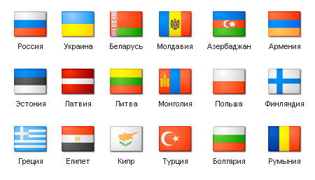
Флаги

Slide 10
Россия — священная наша держава, Россия — любимая наша страна. Могучая воля, великая слава — Твоё достоянье на все времена! Славься, Отечество наше свободное, Братских народов союз вековой, Предками данная мудрость народная! Славься, страна! Мы гордимся тобой! От южных морей до полярного края Раскинулись наши леса и поля. Одна ты на свете! Одна ты такая — Хранимая Богом родная земля! Славься, Отечество наше свободное, Братских народов союз вековой, Предками данная мудрость народная! Славься, страна! Мы гордимся тобой! Широкий простор для мечты и для жизни Грядущие нам открывают года. Нам силу даёт наша верность Отчизне. Так было, так есть и так будет всегда! Славься, Отечество наше свободное, Братских народов союз вековой, Предками данная мудрость народная! Славься, страна! Мы гордимся тобой!
Гимн России

Slide 11
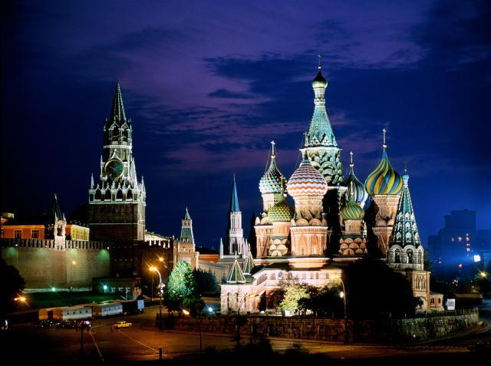
Человеку никак нельзя жить без Родины, как нельзя жить без сердца. (К.Паустовский)

Slide 12
Это лицо, принадлежащее к постоянному населению данного государства, пользующееся его защитой и наделенное правами и обязанностями
Гражданин

Slide 13
Конституция
Основной закон государства, определяющий основы общественного и государственного строя, систему государственных органов, права и обязанности граждан.

Slide 14
Ст. 20 Каждый имеет право на жизнь. Ст. 22 Каждый имеет на свободу и личную неприкосновенность. Ст. 27 каждый имеет право свободно передвигаться выбирать место пребывания и жительства. Ст. 40 Каждый имеет право на жилище никто не может быть произвольно лишен жилища. Ст. 41 Каждый имеет право на охрану здоровья и медицинскую помощь.
Некоторые статьи Конституции:

Slide 15
1. Г. Х. Андерсен «Дюймовочка» 2. Ш. Перро «Золушка» 3. Русская народная сказка «Заячья избушка» 4. Ш. Перро «Красная Шапочка»
В каких сказках нарушены права героев?

Slide 16
Обязанности школьника
Прилежно учиться.
Выполнять требования учителя, дежурных.
Соблюдать технику безопасности.
Беречь школьное имущество.
Выполнять распорядок дня.
Придерживаться правил культурного поведения.
Уважать права других.

Slide 17
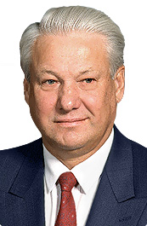
Первый Президент Российской Федерации 1991 -1999
Борис Николаевич Ельцин

Slide 18
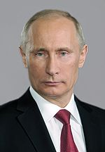
Президент Российской Федерации с 7 мая 2012 год
Владимир Владимирович Путин

Slide 19
«Поэтом можешь ты не быть, но гражданином быть обязан» (Н.А.Некрасов)

